Slide 1
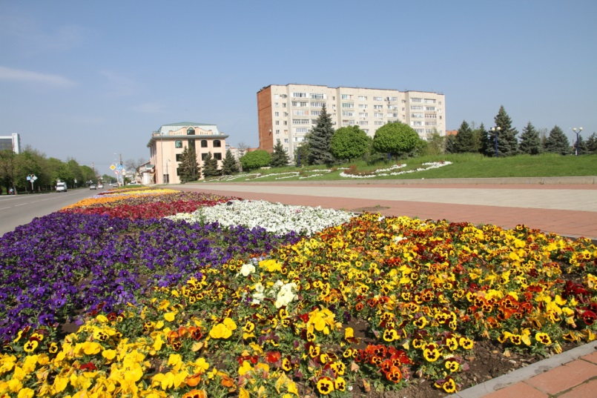
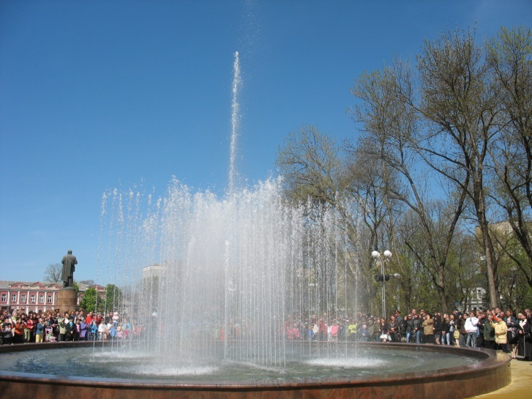
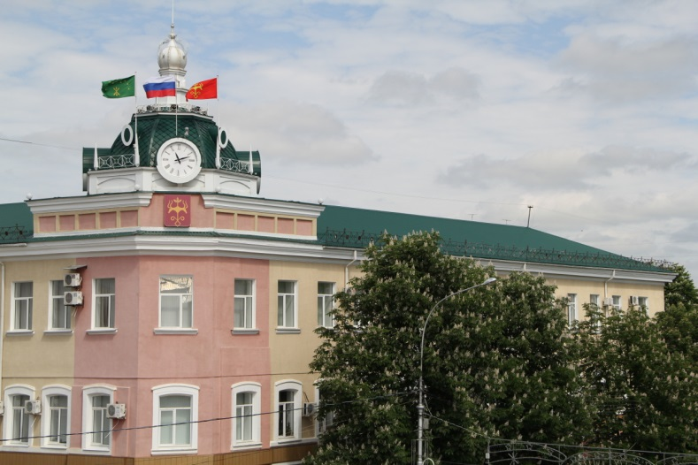
ОТЧЕТ ОБ ИСПОЛНЕНИИ БЮДЖЕТА МУНИЦИПАЛЬНОГО ОБРАЗОВАНИЯ ГОРОД МАЙКОП ЗА 2014 ГОД

Slide 2
ОСНОВНЫЕ ПОКАЗАТЕЛИ ИСПОЛНЕНИЯ
МЕСТНОГО БЮДЖЕТА ЗА 2014 ГОД
2146960,2
тыс. рублей
2498162,1
2264318,9
2349844,5
2013 год
2014 год
-351201,9
-85525,6
1

Slide 3
СТРУКТУРА НАЛОГОВЫХ И НЕНАЛОГОВЫХ ДОХОДОВ
тыс. рублей
138 391
83 325
75 517
137 549
167 316
1 353 073
232 661
1 068 459
152 247
688 034
218 470
528 022
2013
2014
Налог на доходы физических лиц
Доходы от использования
имущества
Налоги на имущество
Налоги на совокупный
доход
Прочие доходы
2

Slide 4
СТРУКТУРА БЕЗВОЗМЕЗДНЫХ ПОСТУПЛЕНИЙ
ОТ ДРУГИХ БЮДЖЕТОВ БЮДЖЕТНОЙ СИСТЕМЫ РФ
45008,8
12357,5
264364,5
314231,8
456707,7
867161,1
33428,3
4457,1
3

Slide 5
СТРУКТУРА НЕДОИМКИ
ПО НАЛОГОВЫМ ДОХОДАМ НА 01.01.2015
тыс. рублей
ЕНВД
(6 650)
Налог, взимаемый в связи с применением УСН (3 088)
Налог на имущество физических лиц
(11 767)
НДФЛ
(2 742)
Налог на имущество организаций
(3 734)
Земельный налог
(11 478)
4

Slide 6
ИСПОЛНЕНИЕ БЮДЖЕТА ПО РАСХОДАМ за 2014 год тыс. рублей
5

Slide 7
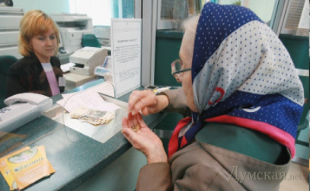
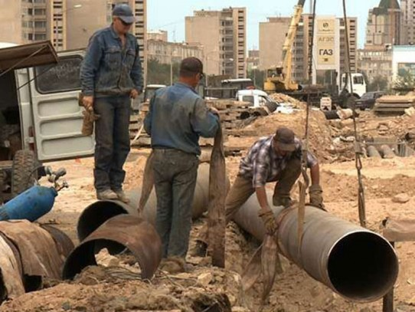
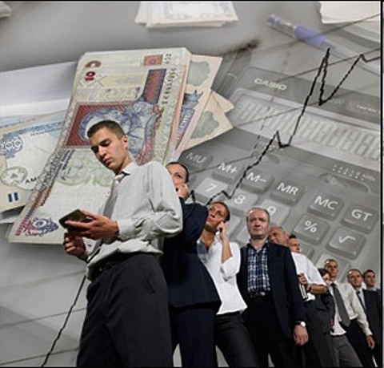
ОСНОВНЫЕ НАПРАВЛЕНИЯ РАСХОДОВ
Субсидии бюджетным и автономным учреждениям 1238477,4
Приобретение услуг 323265,3
тыс. рублей
Увеличение стоимости основных средств 234799,3
Оплата труда и начисления на оплату труда 200280,9
Оплата коммунальных услуг 56341,3
Увеличение стоимости материальных запасов 8903,2
Прочие расходы 287777,1
6

Slide 8
Общий объем
расходов за 2014 год
2349,8
Физическая культура
14,0
СМИ
16,2
Национальная безопасность
17,7
млн. рублей
Обслуживание долга
29,0
Культура и кинематография
86,5
Социальная политика
158,3
Общегосударственные расходы
163,3
180,6
242,5
ЖКХ
1441,7
Национальная экономика
Образование
7

Slide 9
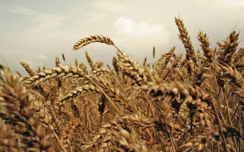
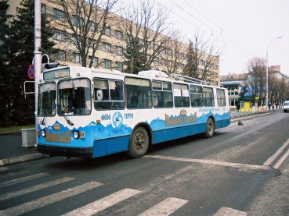
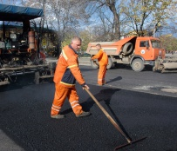
Расходы по разделу составили 242522,2тыс. рублей
НАЦИОНАЛЬНАЯ ЭКОНОМИКА
Сельское хозяйство и рыболовство
5564,7тыс. рублей
Транспорт
30395,4тыс. рублей
Дорожное хозяйство
(дорожные фонды) 187619,2тыс. рублей
Другие вопросы в области национальной экономики
и информатизация 18942,9тыс. рублей
8
Notes:
9

Slide 10
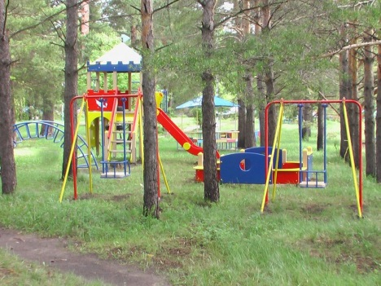
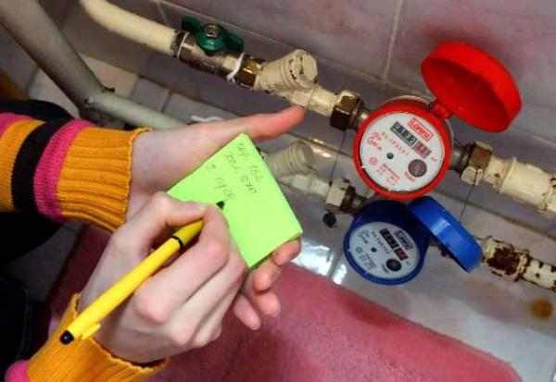
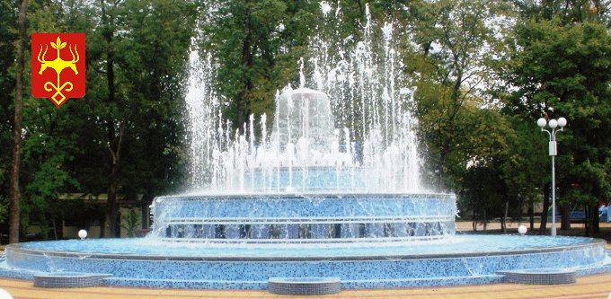
ЖИЛИЩНО-КОММУНАЛЬНОЕ ХОЗЯЙСТВО И БЛАГОУСТРОЙСТВО
В 2014 году
180650,7тыс. рублей
9

Slide 11
РАСХОДЫ БЮДЖЕТА ЗА 2014 ГОД
Отрасли социальной сферы:
Образование – 61,4%
Культура – 3,7%
Физическая культура – 0,6%
Социальная политика – 6,7%
Средства массовой информации - 0,7%
26,9%
73,1%
10

Slide 12
ФИНАНСИРОВАНИЕ СОЦИАЛЬНОЙ СФЕРЫ
(млн. рублей)
740,0
650,7
158,3
14,0
86,5
11

Slide 13
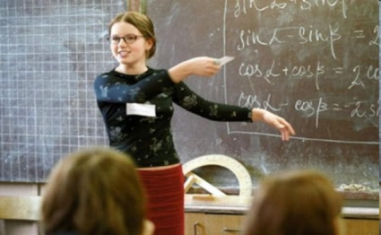
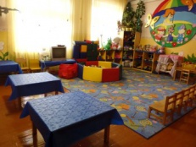
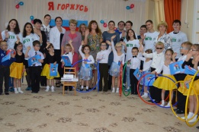
СРЕДНЯЯ ЗАРАБОТНАЯ ПЛАТА ЗА 2014 ГОД
Учителя школ
Параметры повышения средней заработной платы
Фактически достигнуто
21100,0рублей
21223,3рублей
Воспитатели детских садов
17000,0рублей
17811,5рублей
Педагогические работники
дополнительного образования
16880,0рублей
17041,0рублей
12

Slide 14
ДИНАМИКА МУНИЦИПАЛЬНОГО ДОЛГА
тыс.рублей
200000
Кредиты, полученные от
кредитных организаций
142000
536537
657427
Кредиты от других
бюджетов бюджетной
системы РФ
394537
457427
на 01.01.2014
на 01.01.2015
13

Slide 15
ОТЧЕТ
ОБ ИСПОЛНЕНИИ БЮДЖЕТА МУНИЦИПАЛЬНОГО ОБРАЗОВАНИЯ ГОРОД МАЙКОП ЗА 2014 ГОД
Майкоп 2015г.

